Slide 1


EE463-Term Project Martian Power Solutions
CEYHUN KOÇ 2166833
Enes Canbolat 2231546
EREN ÖZKARA 2232551

Slide 2
Table of Contents
1. Topology Selection
2. Operating Mode Selection
3. Analytical Calculations and Simulation
4. Magnetic Design
5. Component Selection and Controller
5.1. Controller
5.2 Discrete Component Selection
6. Detailed Simulation Results
7. Hardware Design
7.1. Schematic Design
8. Cost Analysis
9. Conclusion

Slide 3
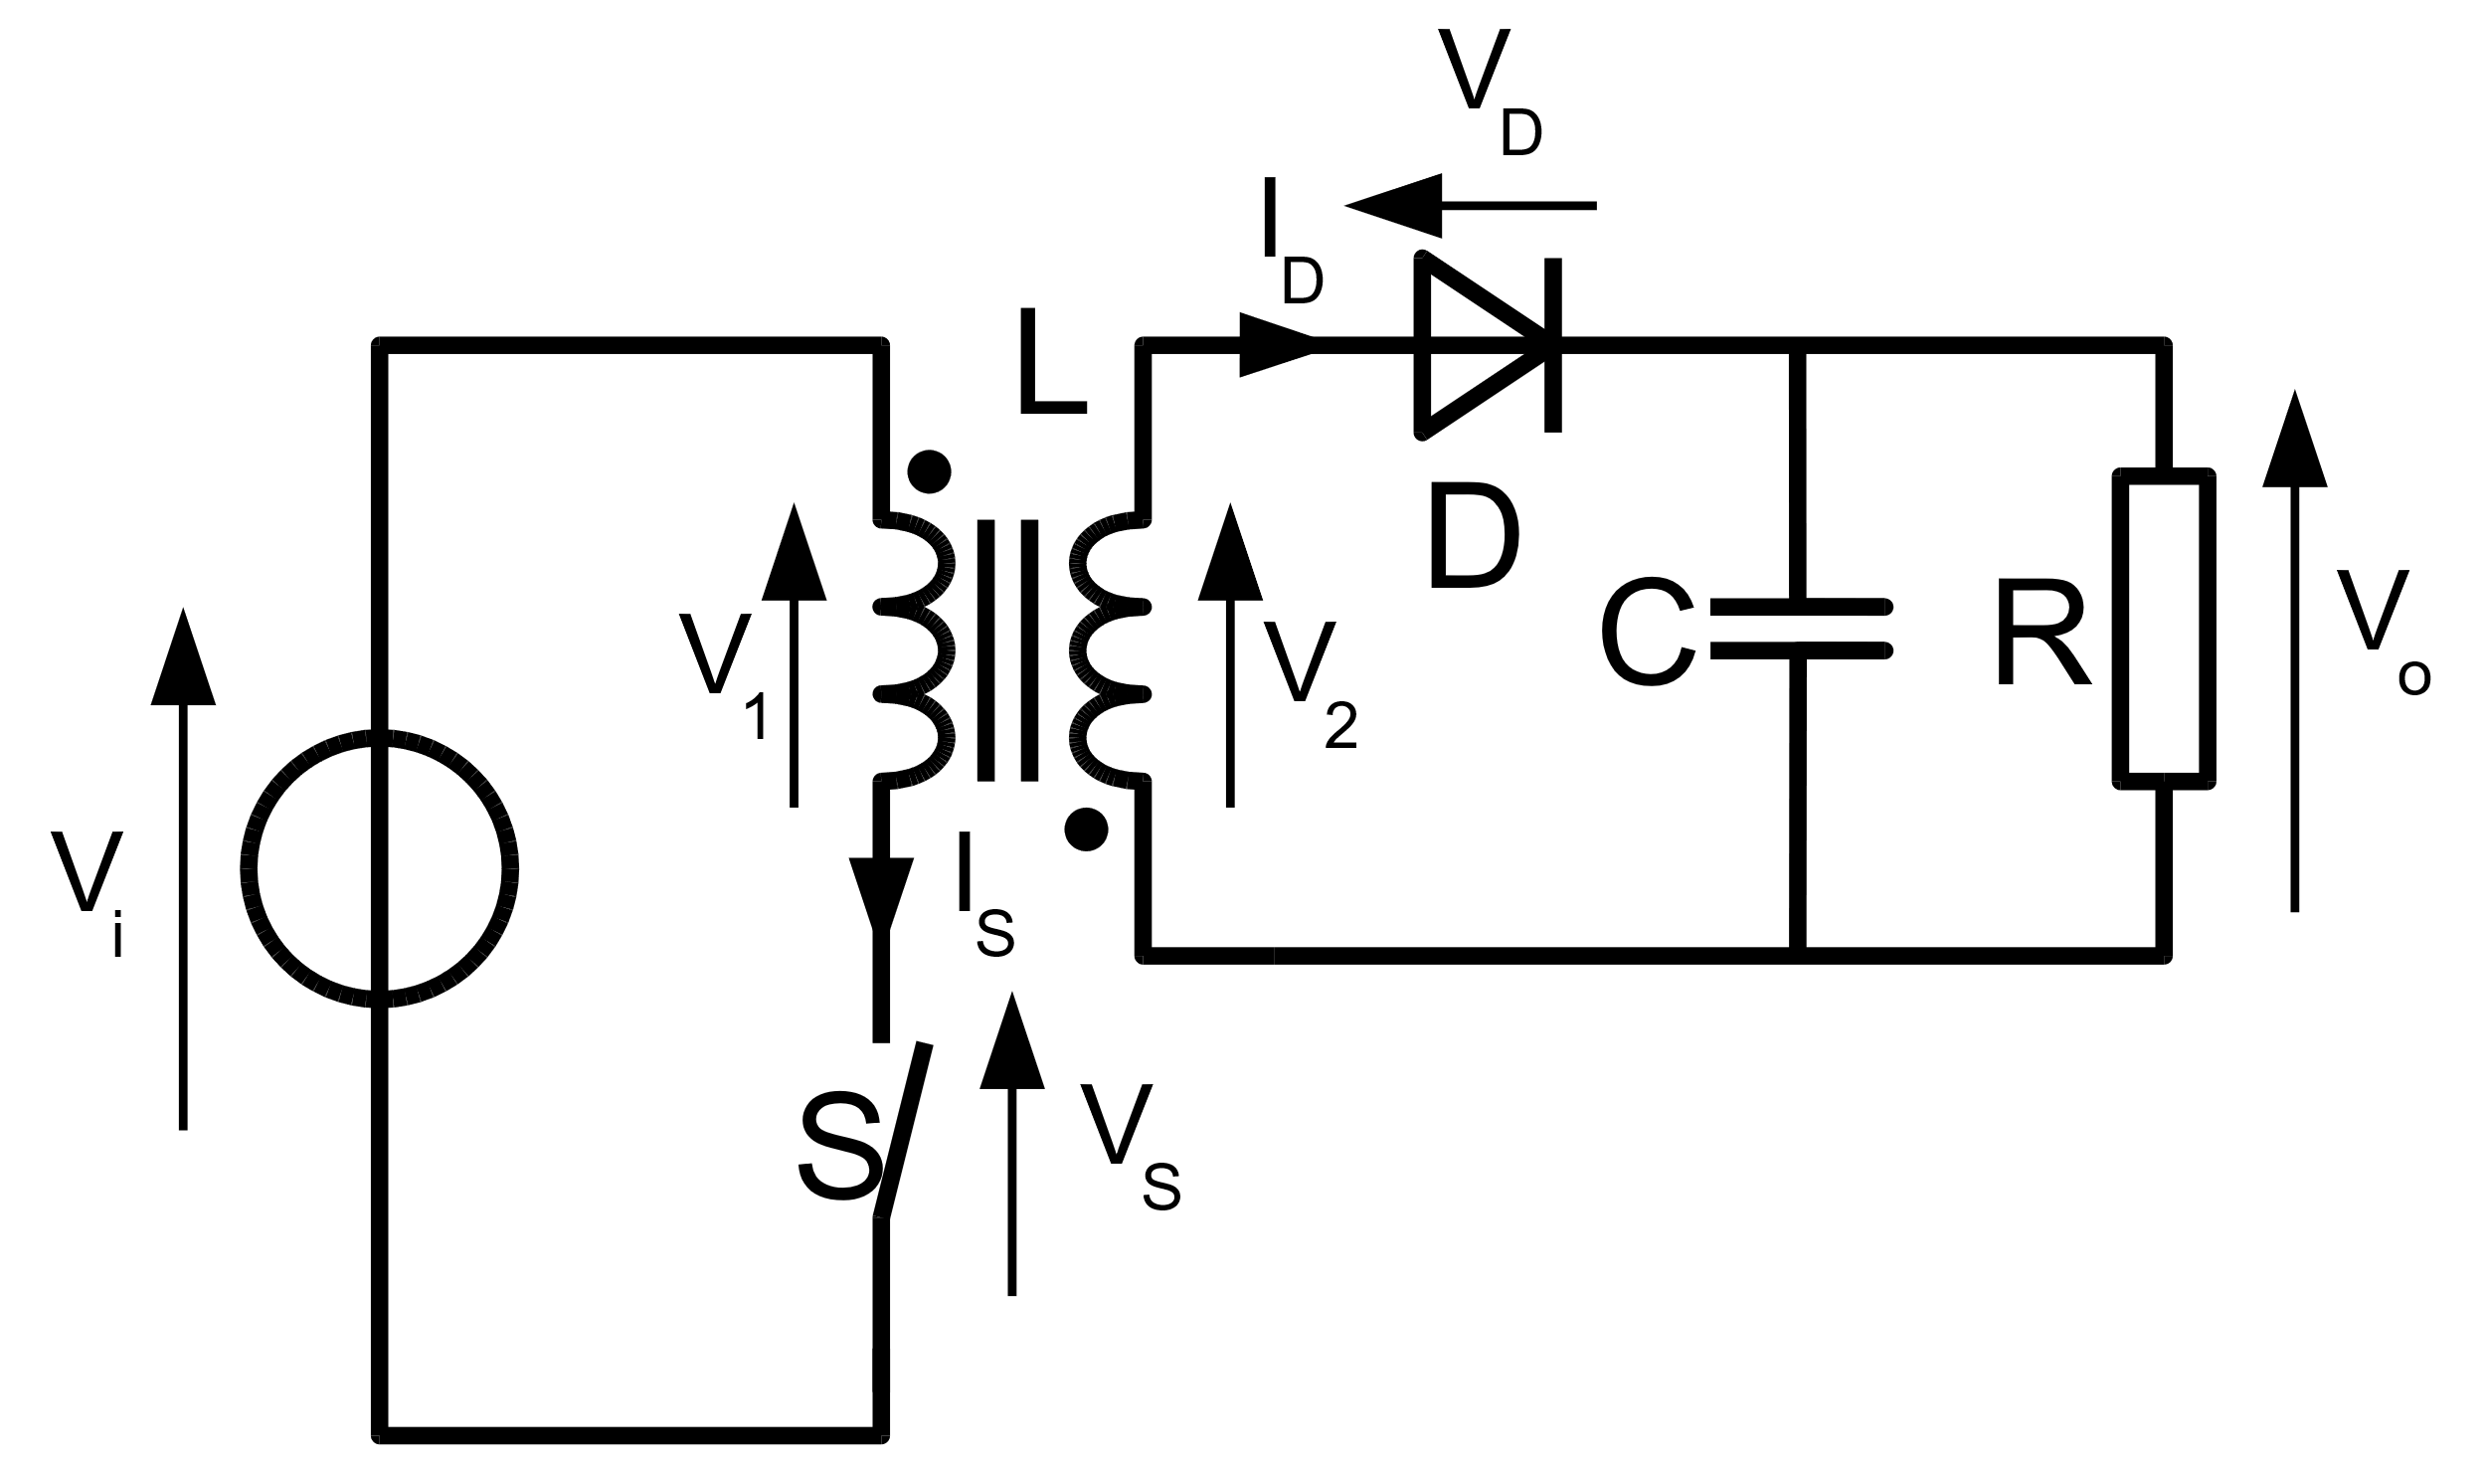
TOPOLOGY SELECTION
Notes:
Flyback: Buck-boosttan elde ediliyor. En yaygın olarak tercih edilen, dolayısıyla çok fazla kaynak ve application note var. Düşük powerlar için uygun ama güzel dizayn edilmesi durumunda 10A’e kadar çalışıyor ki bu da uygun. CCM’den DCM’ye geçerken gainde ciddi bir kayıp yok.

Slide 4
OPERATING MODE SELECTION
DCM
CCM
BOUNDARY
Low Power Applications
Better Switching Performance
Smaller Transformer Size
Higher Peak Current
Higher RMS Current
High Power Applications
Worse Switching Performance
Larger Transformer Size
Low Peak Current
Low RMS Current
Advantageous of them
Controller Features
Variable Frequency Operation
Notes:
DCM: diode yeni cycle başlamadan hemen önce akım geçmiyor. Yüksek akım ve yüksek peak output kapasitör üzerine çok daha fazla stres bindiriyor. CCM: Düşük output akımı verebildiği için yüksek akımlarda daha iyi çalışabiliyor.

Slide 6
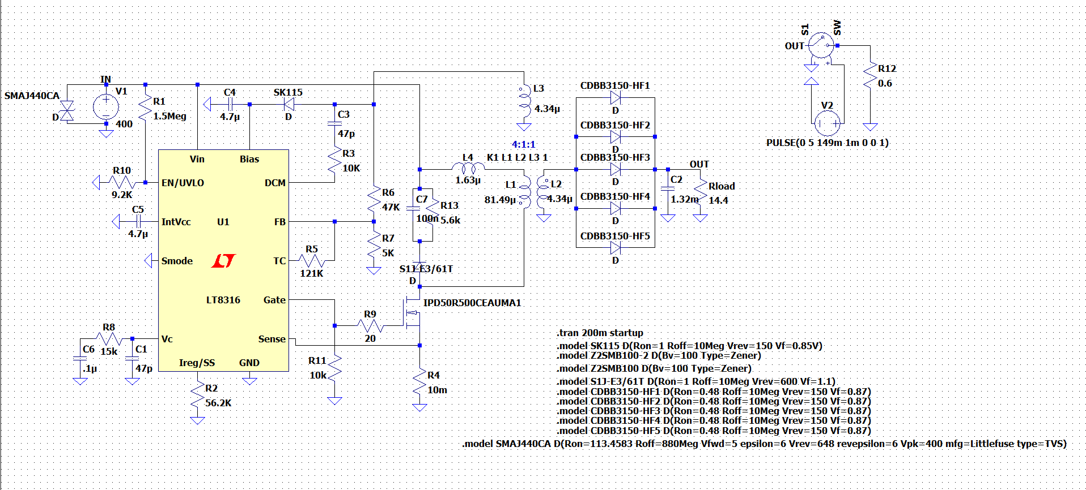
DETAILED SIMULATIONS
Fig. X Output Voltage Performance

Slide 7
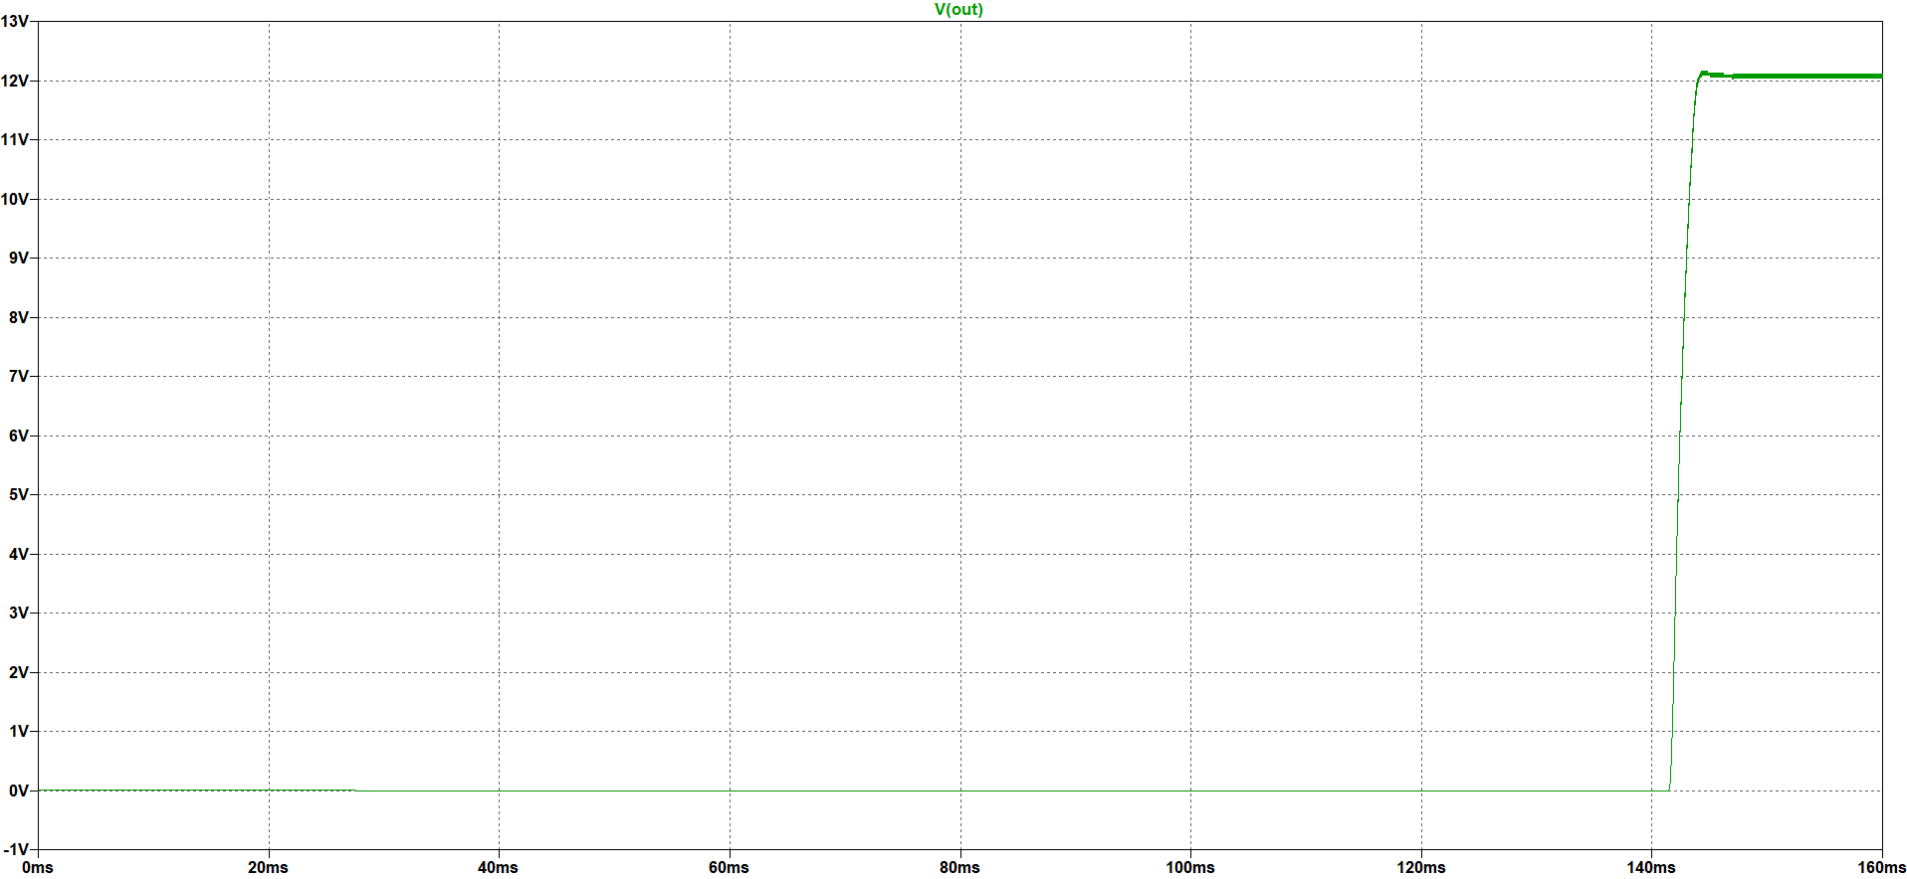
DETAILED SIMULATIONS
Fig. X Output Voltage Performance
Notes:
145ms civarında 12V’a ulaşıyor.

Slide 8
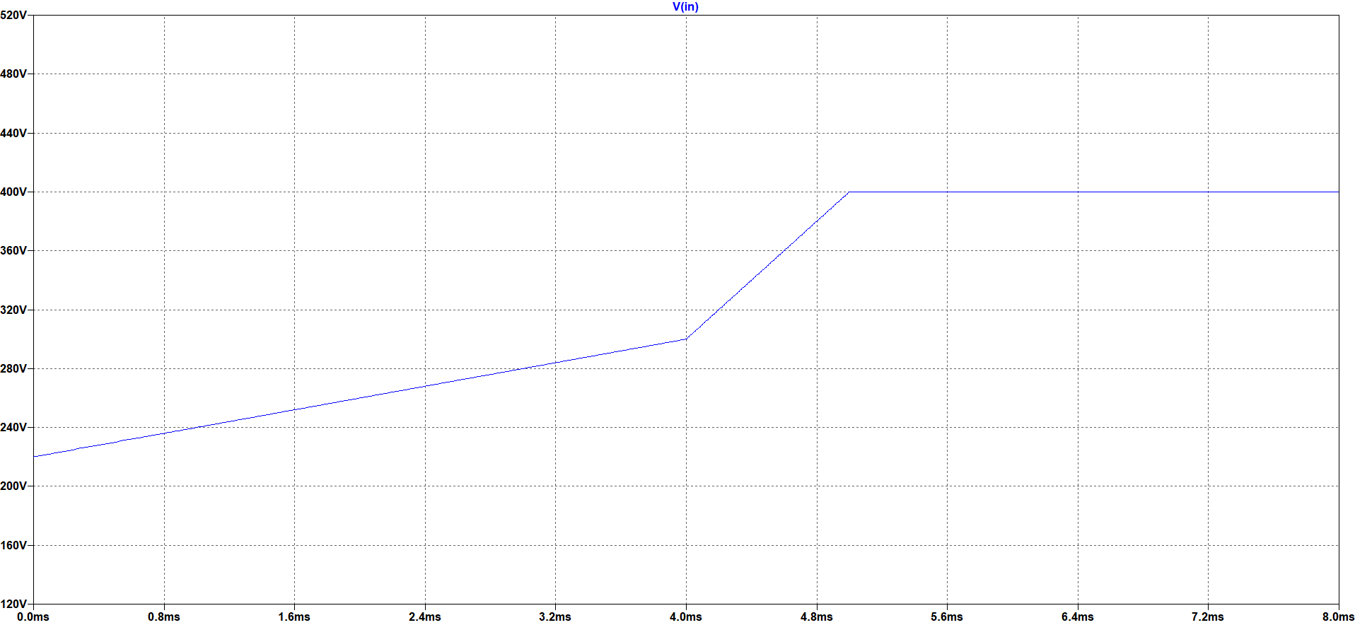
DETAILED SIMULATIONS
Fig. X Varying Input Voltage
Notes:
Inputu 5 ms’de 220den 400’e yükselttik ve sonucu gözlemledik. (Line Regulation)

Slide 9
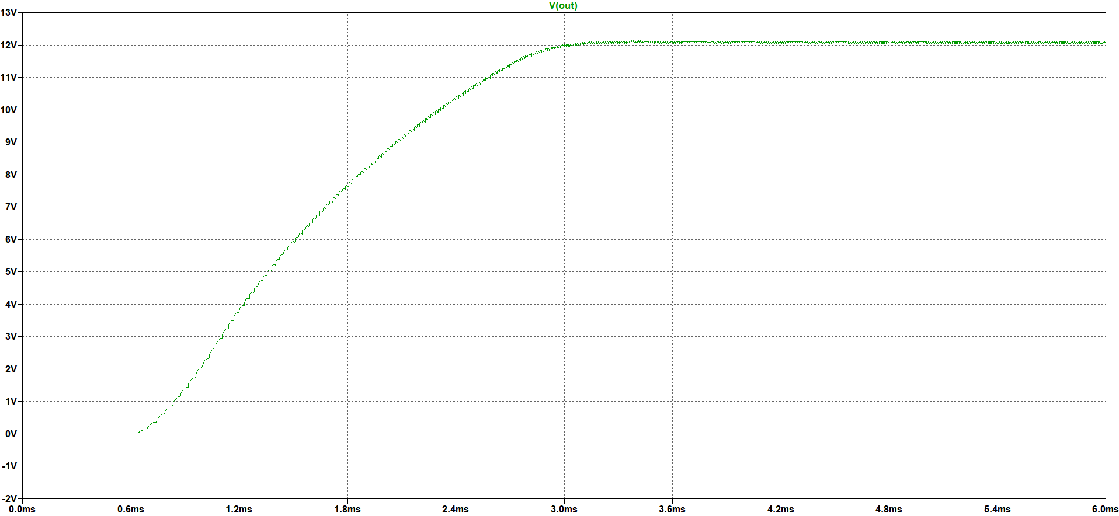
DETAILED SIMULATIONS
Fig. X Output Voltage Performance for Varying Input Voltage
Notes:
Çok küçük oynamalarla 12V sabit kaldı diyebiliriz.

Slide 10
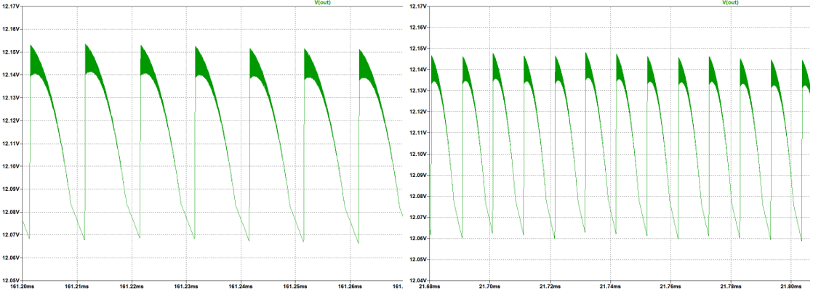
DETAILED SIMULATIONS
Fig. X Output Voltage Ripple for 220V (left) and 400V(right) Input Voltage
Notes:
Output ripple 0.1Voltun altında (iki ekstrem durum için de geçerli)

Slide 11
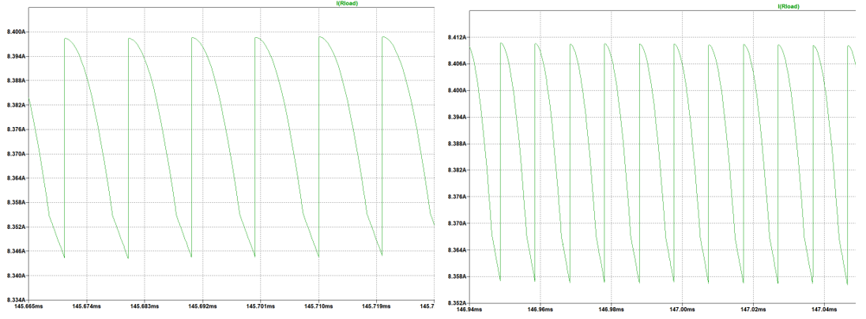
DETAILED SIMULATIONS
Fig. X Output Current Ripple for 220V (left) and 400V(right) Input Voltage
Notes:
0.05A civarında bir ripple var ve 8A civarında average

Slide 12
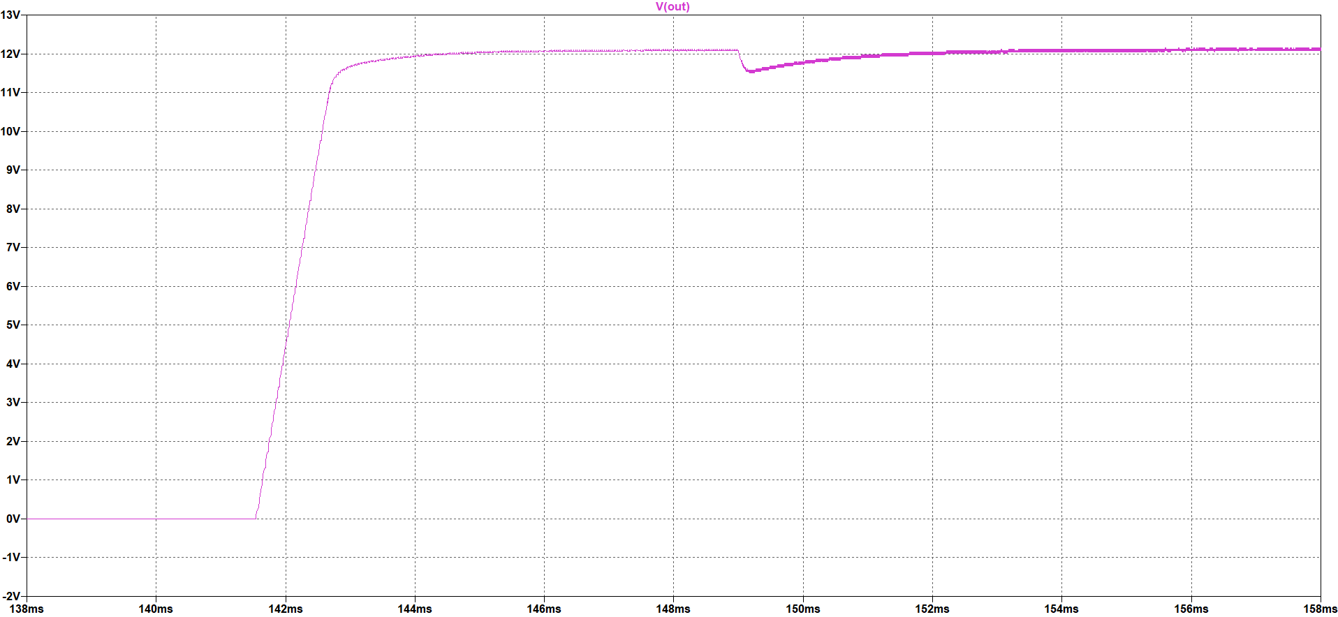
DETAILED SIMULATIONS
Fig. X Output Load Regulation Performance
Notes:
Load Regulation yaklaşık 0.35V dğşüş var bu da %3 sınırında

Slide 13
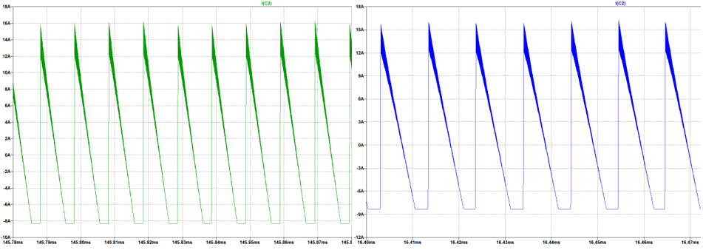
DETAILED SIMULATIONS
Fig. X Output Capacitor Current Ripple for 220V (left) and 400V(right) Input Voltage
Notes:
Yaklaşık 20A civarında bir ripple var kapasitör voltajı da output voltajı ile aynı zaten.

Slide 14
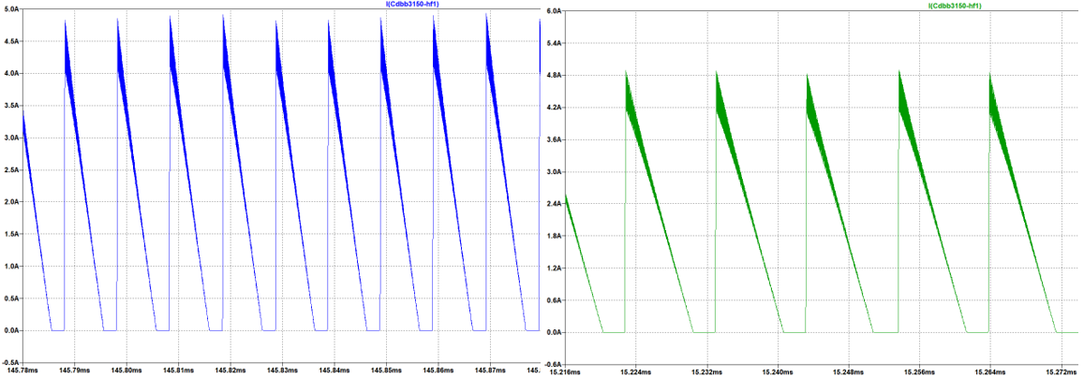
DETAILED SIMULATIONS
Fig. X One of the Output Diode Current Waveform for 220V (left) and 400V(right) Input Voltage
Notes:
Toplam 22-23A civarında bir akım geçiyor, diyot başına 4.7-4.8A peak

Slide 15
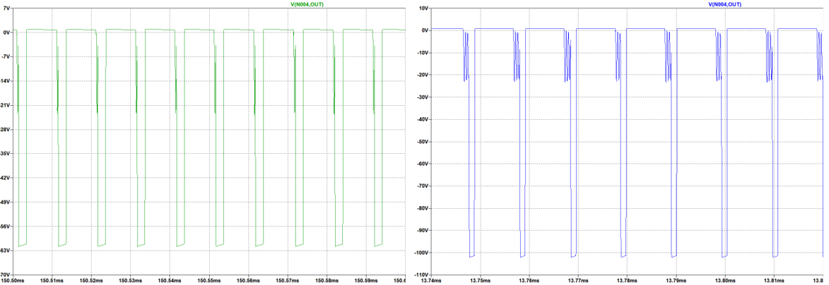
DETAILED SIMULATIONS
Fig. X Output Diode Voltage Waveform for 220V (left) and 400V(right) Input Voltage
Notes:
Input voltajına göre çok değişken bir reverse voltaj değeri var ve input 400V olduğunda diyotun 110V’a kadar dayanması gerekiyor.

Slide 16
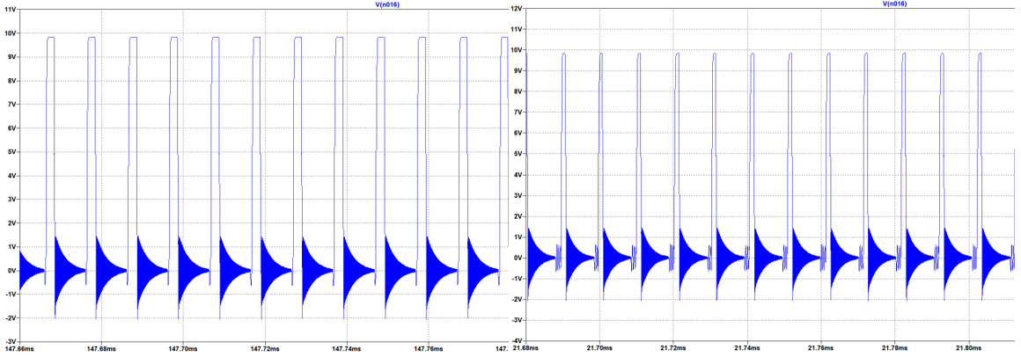
DETAILED SIMULATIONS
Fig. X MOSFET Gate Voltage Waveform for 220V (left) and 400V(right) Input Voltage
Notes:
Gate’i 10V civarında bir gerilim tutuyor

Slide 17
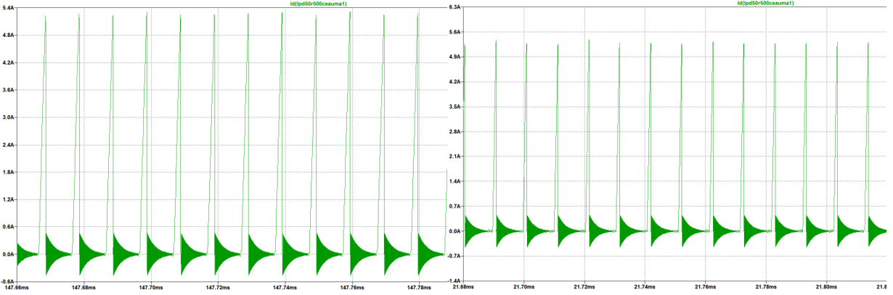
DETAILED SIMULATIONS
Fig. X MOSFET Gate Current Waveform for 220V (left) and 400V(right) Input Voltage
Notes:
Ayrıca 5.1A civarında bir peak akım değeri gözlemledik

Slide 18
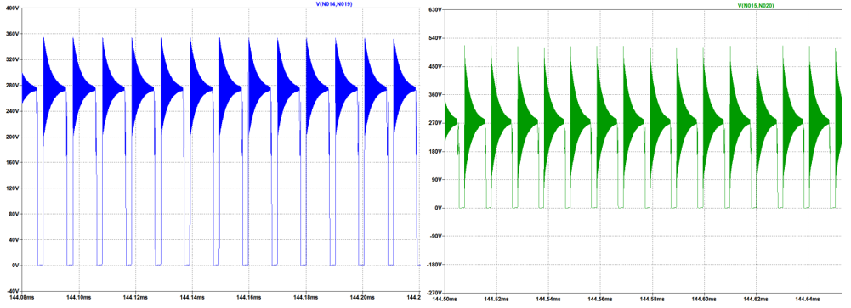
DETAILED SIMULATIONS
Fig. X MOSFET Gate Voltage Waveform for 220V (left) and 400V(right) Input Voltage
Notes:
Ayrıca MOSFET’in üzerinde input voltajı 400 olduğunda 480V kadar bir gerilim tutuyor. Bu da uygun ve snubber ın düzgün çalıştığını gösterir.

Slide 19
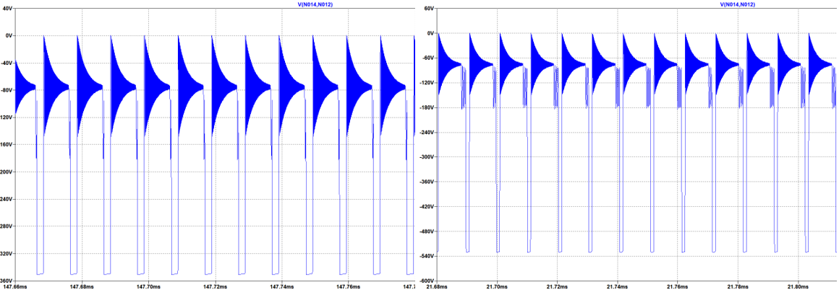
DETAILED SIMULATIONS
Fig. X Snubber Diode Voltage Waveform for 220V (left) and 400V(right) Input Voltage
Notes:
520Va kadar dayanması gerekiyor

Slide 20
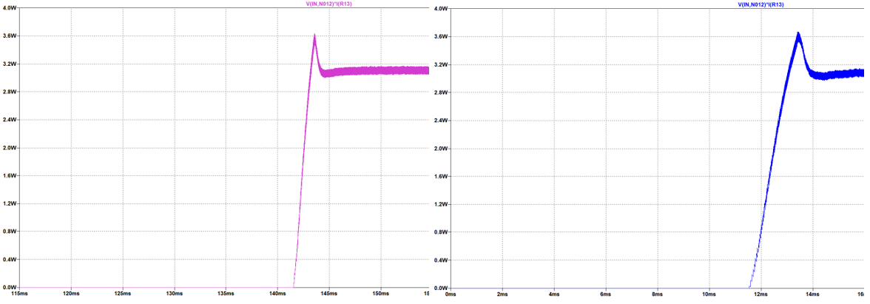
DETAILED SIMULATIONS
Fig. X Power Loss on the Snubber Resistor for 220V (left) and 400V(right) Input Voltage
Notes:
Direnç üzerinde3W civarında bir kayıp var. Daha detaylı analiz için sözü Eren’e bırakıyorum.

